Slide 1

CyberTime01
Análise Técnica & Pilares da POO
Acadêmico: João Victor Falcão Ribeiro

Slide 2

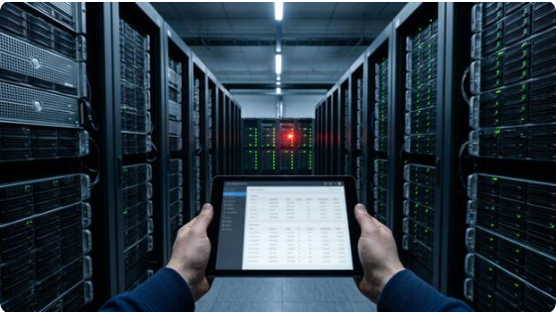
Visão Geral do Projeto
O CyberTime01 é um sistema de gerenciamento centralizado para LAN Houses, projetado para controlar estações de trabalho, sessões de usuários e faturamento automatizado.
•
Arquitetura: Console Application em C#.
•
Persistência: Arquivos de texto (.txt) via CSV.
•
Objetivo: Automatizar o ciclo de vida da sessão e garantir precisão na tarifação dinâmica.

Slide 3
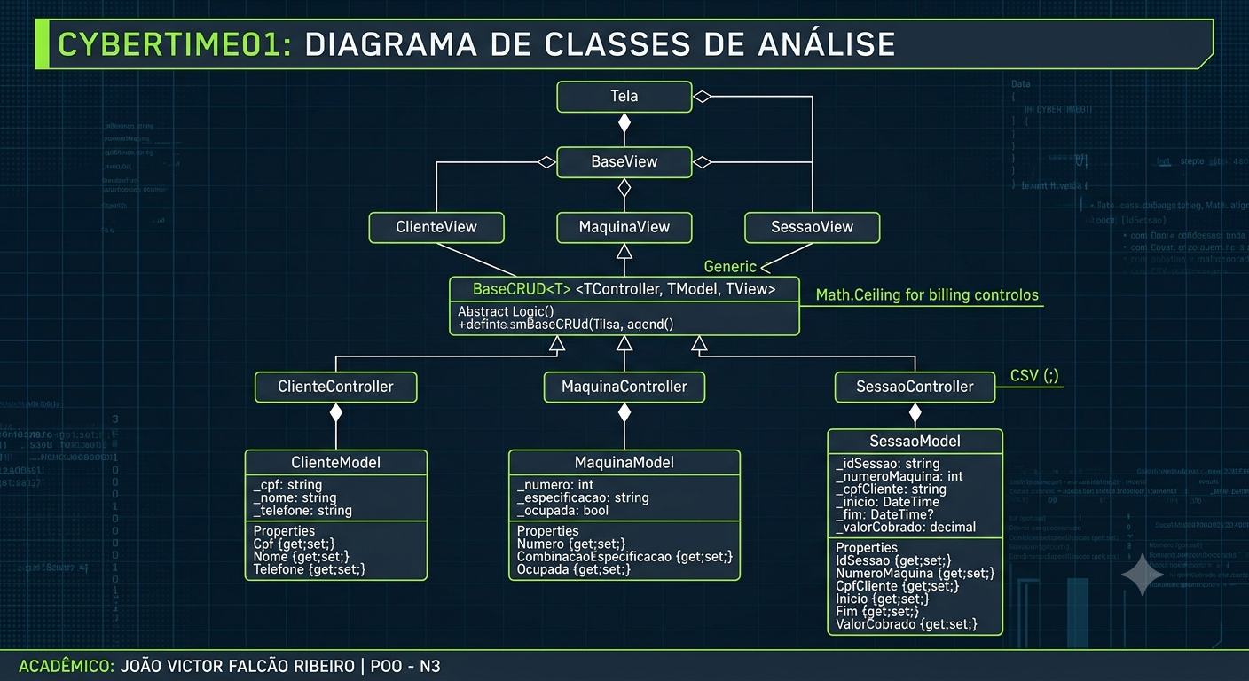


ClienteController
MaquinaController
# itemDatabase: List + CRUD(): void
+ SalvarArquivo() + GetKey()
+ SalvarArquivo() + GetKey()
A estrutura utiliza Generics para centralizar a lógica de manipulação de modelos de dados.

Slide 4
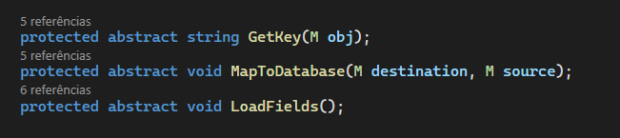
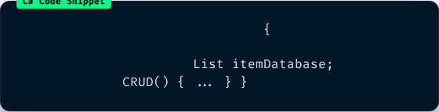
1. Abstração
C# Code Snippet
public abstract class
O conceito de Abstração é aplicado na classe BaseCRUD. Ela define o comportamento essencial de um controlador de dados (carregar, salvar, listar) sem expor os detalhes de implementação de cada entidade específica.
// Define a estrutura essencial sem // se preocupar com tipos específicos
BaseCRUD
public virtual void
protected

Slide 5
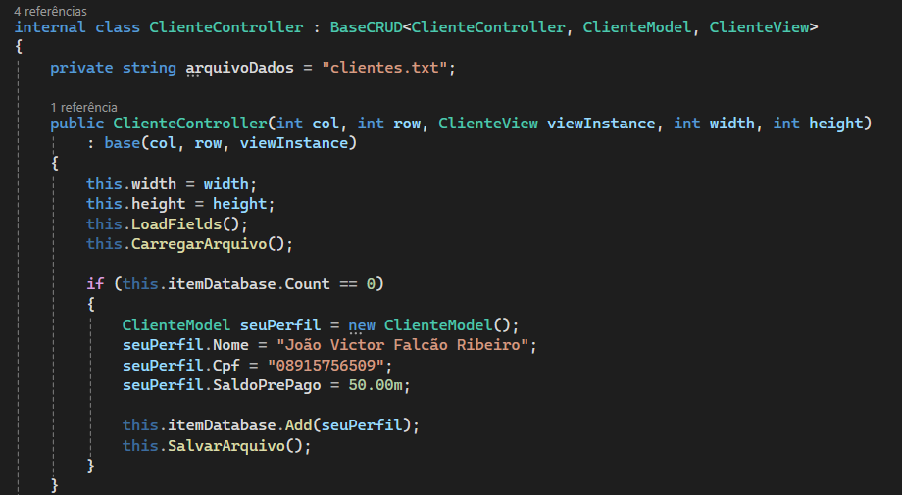
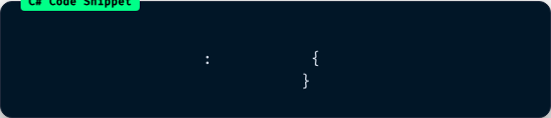
2. Herança
C# Code Snippet
A Herança permite que classes como ClienteController e MaquinaController herdem toda a lógica genérica de CRUD, reduzindo a duplicidade de código.
// ClienteController estende BaseCRUD
class
ClienteController
// Herda itemDatabase e métodos CRUD
BaseCRUD

Slide 6
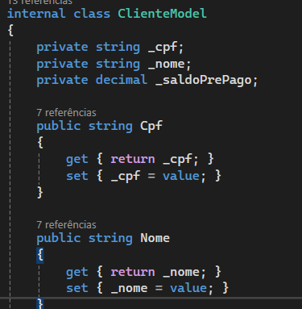
3. Encapsulamento
C# Code Snippet
O Encapsulamento é garantido pelo uso de modificadores de acesso private e protected. A base de dados física e os métodos de escrita em disco são internos à classe, protegendo a integridade dos dados contra acesso externo indevido.

Slide 7
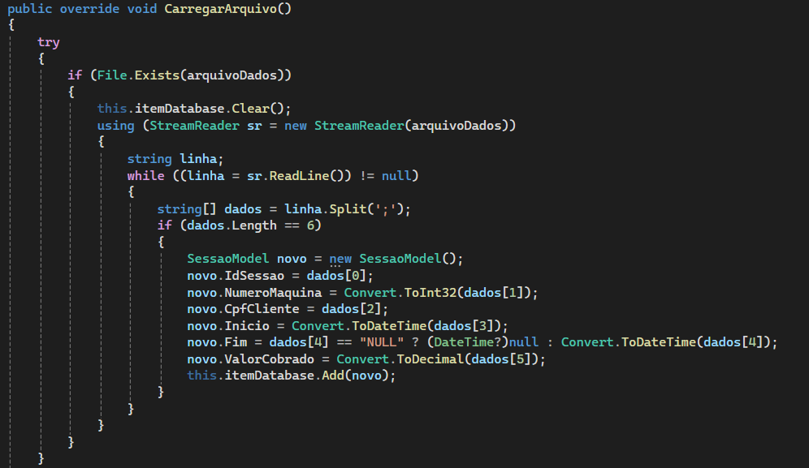
4. Polimorfismo
C# Code Snippet
O Polimorfismo ocorre através da sobrescrita (override). Embora a classe base tenha um método CRUD padrão, cada controlador pode estender esse comportamento para realizar ações específicas, como salvar o arquivo após uma alteração.

Slide 8
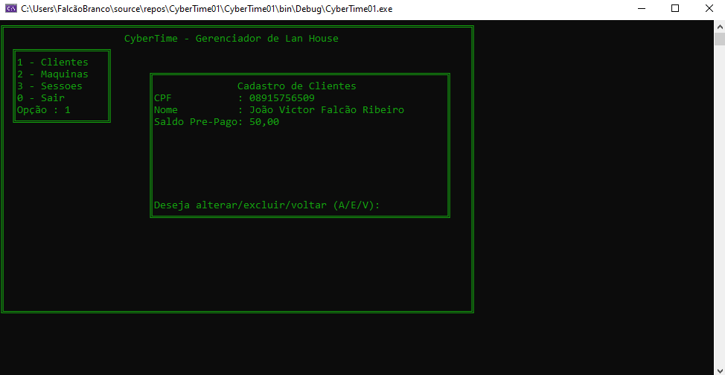


Sistema em Execução
Interface de console ASCII garantindo UX simplificada e feedback visual imediato para o operador.

Slide 9

Análise Concluída
O CyberTime01 demonstra uma aplicação madura dos conceitos de Orientação a Objetos para resolver problemas reais de automação comercial.
2026 © Projeto Acadêmico

